Slide 1
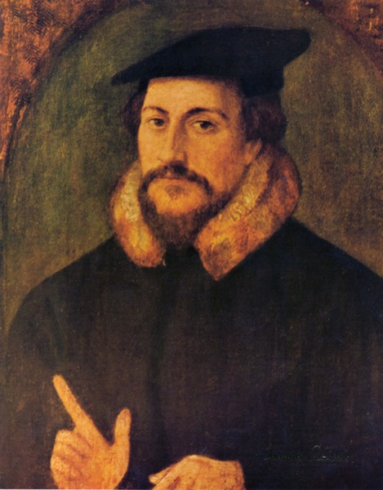
Французский богослов,
Пастор, общественный деятель , педагог
Жан Кальвин
Jean Calvin (1509 – 1564)

Slide 2
Жан Кальвин (ранние годы)
сын секретаря епископа
учился на священника, позже юриста
получает степень MA в Париже
~ 1531г. происходит его «неожиданное обращение»
1536 г. в Базеле «Наставление в христианской вере»

Slide 3

«Книга, которая спасла Реформацию»
систематическое богословие XVI в.
выросла в 4 раза в объеме
4 издания
4 тома
ссылки на Писание
ссылки на труды Августина

Slide 4
Переезд в Женеву
уговорили остаться
жестко ставил вопрос церковной дисциплины
на 3 года покидает Женеву
учится в Страсбурге М. Буцер
возвращается в Женеву
Женева – город модель христианского образа жизни

Slide 5
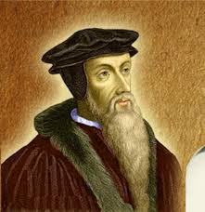
«Церковные постановления» (1541)
церковь влияющая на государство
причастие с 4 раз в год на 12
новая структура церкви
    Пастор
    Учителя
    Старейшины
    Диаконы
    Консистория

Slide 6
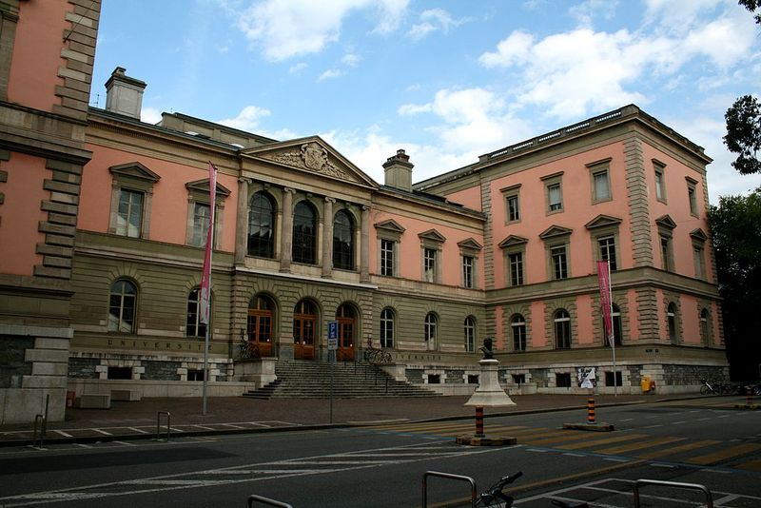
Вклад Кальвина в Реформацию
«Наставление…»
Комментарии на 65 книг Библии
Пресвитерианство/ правление старейшин
Основал Женевскую академию 1559г.
Западная система образования
2000 проповедей и 57 томов книг
Зачатки капитализма и предпринимательства

Slide 7
Взгляды Кальвина на Библию
«Давайте не допускать в свои головы мысли искать Бога в каком-либо другом месте, кроме Его Святого Слова, или же думать о Боге то, что не подсказано нам Его Словом, или же говорить о Нем то, что не взято из Его Слова».

Slide 8
Кальвин не был «кальвинистом»
Божий суверинитет
Теория неограниченного искупления
Полная испорченность человека
Предопределение (после грехопадения) «ужасное постановление»
Избранные являются гражданами Его царства, они призваны служить Ему в этом мире

Slide 9
Влияние на следующие поколения
Дж. Нокс
Р. Бакстер, М. Генри, Дж. Оуэн
Дж. Буньян
О. Кромвель
Ч. Г. Сперджен
У. Керри и Д. Ливингстон
Дж. Эдвардс, Дж. Уайтфилд

Slide 10
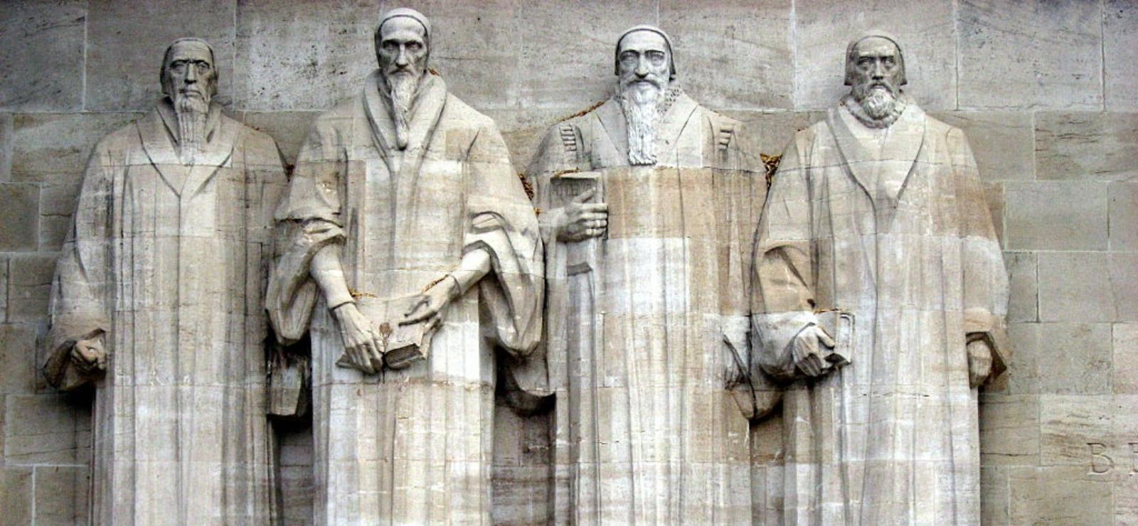
Стена Реформаци в Женеве

